Slide 1
1.1.2. Генеральный план карьера. Основные принципы его проектирования. Обоснование расчетной трассы
Notes:
1
1
1

Slide 2
Генеральный план является масштабным ситуационным планом поверхности карьера.
На генеральный план наносят:
координатную сетку,
характеристику рельефа местности (отметки поверхности, водные бассейны, реки, леса и т.д.),
границы месторождения и карьерного поля,
отвалы,
промышленные площадки с основными и вспомогательными зданиями и сооружениями,
гражданские сооружения,
гражданские и промышленные транспортные коммуникации (железные дороги, станции, рельсовые пути, автодороги и т.д.),
подземные и наземные сооружения и элементы благоустройства территории.
Notes:
2
2
2

Slide 3
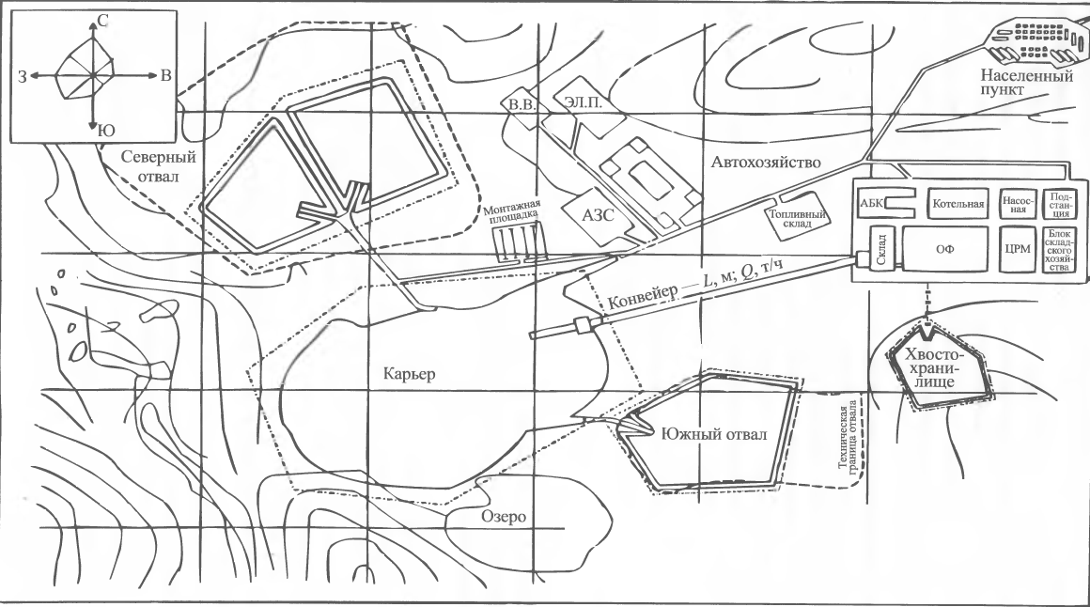
Генеральный план поверхности карьера
Notes:
3
3

Slide 4
Роза ветров – график, изображающий режим ветра в данной местности (обычно строится по многолетним данным для месяца, сезона, года).
Для уменьшения размеров промышленной площадки и протяженности транспортных и инженерных коммуникаций следует стремиться к блочному расположению производственных зданий и сооружений, что позволяет снизить их стоимость.
Notes:
4
4
4

Slide 5
Наиболее характерные блоки :
Блок ремонтного хозяйства, включающий в себя механические и электромеханические мастерские.
Блок складского хозяйства, включающий в себя склады запасных частей, материалов и оборудования.
Административно-бытовой блок, включающий в себя контору, диспетчерский пункт, химическую лабораторию, здравпункт, столовые.
Блок железнодорожного хозяйства, включающий в себя локомотивное и вагонное депо, экипировочные пути и т.д.
Блок автомобильного хозяйства, включающий в себя площадки для хранения автосамосвалов, технического обслуживания и ремонта, гараж хозяйственных и дорожных машин.
Склады полезных ископаемых разного назначения.
Notes:
5
5

Slide 6
Для упрощения транспортных расчетов принято заменять несколько рядом лежащих действительных элементов профиля одним элементом с условным профилем
или
где h_{к} и h_{н} — конечная и начальная отметки спрямляемого участка;
i_{i} и l_{i} — уклон (‰) и длина (м) каждого из элементов профиля, замененного условным.
Условным профилем по этим формулам можно заменять только элементы профиля, которые близки по величине и одного знака. Условие возможности замены можно записать следующим образом:
где ∆i — абсолютная разность отметок между условным профилем i_{ус} и реальным уклоном участка.
Notes:
6
6

Slide 7
Сопряжение элементов продольного профиля карьерных путей без переходных кривых допускается при разности уклонов смежных элементов ≤ 8÷9 ‰.
Криволинейные участки профиля длиной l_{R} можно заменить дополнительным подъемом i_{д} на длине условного профиля Ʃl_{i} в соответствии с равенством работы сил сопротивления на кривой и дополнительном уклоне
где w_{R} — дополнительное удельное сопротивление от кривой, Н/кН.
Откуда величина дополнительного уклона составляет
Notes:
7
7

Slide 8
При наличии нескольких криволинейных участков на спрямляемом уклоне величина полного условного уклона составит
где i_{д}' и i_{д}'' — соответственно дополнительные подъемы от замены первого и второго криволинейных участков.
При нескольких уступных или отвальных путях величину уклона также можно (если они близки по значению) взять средневзвешенную среди условных уступных или отвальных.
Notes:
8
8

Slide 9
В том же случае средневзвешенная длина уступных L_{у} и отвальных L_{о} путей, а также средневзвешенная длина съездов (с уклоном i_{c}) карьера L_{с} и подъема (с уклоном i_{о}) до отвала L_{по} определяется с учетом грузопотоков:
где ΣQ_{iy}, ΣQ_{io} — объем горной массы, поступающей с i-го уступа или на i-й отвал, м³;
L _{iy} и L_{io} — средняя длина i-го уступа или отвала, м;
Н _{iy} и Н_{io} — высота подъема с i-го уступа карьера или на отвал, м.
Notes:
9
9

